Slide 1

Муниципальное бюджетное дошкольное образовательное учреждение детский сад
« Аян» с. Аянгаты Барун - Хемчикского района Республики Тыва
Дистанционное обучение в старшей группе
« Радуга»
воспитатели: Саая А.К Саая Ш.С

Slide 2

07 февраля 2022г понедельник.
Дистанционное обучение по рисование.
Тема: Красивое развесистое дерево зимой.
Программное содержание
Учить детей создавать в рисунке образ предмета, находить красивое композиционное решение (одно дерево на всем листе). Учить использовать линии разной интенсивности как средство выразительности. Развивать эстетическое восприятие.
Познавательные.
Уточнить впечатления детей, полученные во время наблюдений на прогулках, при рассматривании иллюстраций. Сказать детям, что надо рисовать развесистое дерево. Спросить детей, все ли ветки дерева одинакового цвета, какие веточки кажутся светлее. Уточнить, как это передать в рисунке.
Воспитательные.
Учить любить бережно относиться к природе.

Slide 3

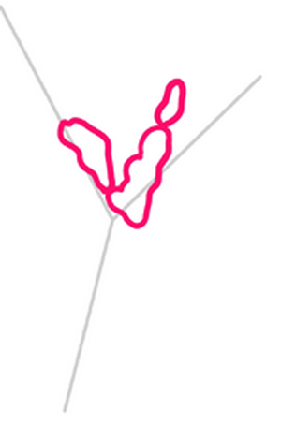
Сегодняшнее наше занятие посвящено деревьям. Сначала я загадаю вам несколько загадок о них.
Что же это за девица, не швея, не мастерица,
Ничего сама не шьет, а в иголках целый год. (Ель.)
На лесной опушке стоят подружки,
Не заботясь о погоде, в сарафанах белых ходят. (Березки.)
Воспитатель: Давайте рассмотрим картинки. Какие деревья на них изображены?
Дети: Береза, дуб, ива, сосна, клен, ольха, тополь и т. д.
Воспитатель: Деревья не только красивы, но и полезны. Из их древесины делаются многие нужные вещи. Посмотрите на рисунки и скажите, какие вещи из древесины на них изображены.
Ответы детей.
Воспитатель. Сегодня мы способом рисованием будем изображать на листе бумаги красивое развесистое дерево зимой. Сначала нам следует сделать набросок силуэта дерева. Рисуем прямые линии в виде буквы "у":
Далее между ветвями нужно нарисовать снежные охапки:
Дети самостоятельно рисуют свое красивое развесистое дерево.
Воспитатель в процессе рисования индивидуально обсуждает с детьми композицию рисунка.

Slide 4

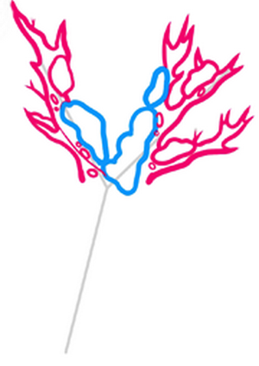
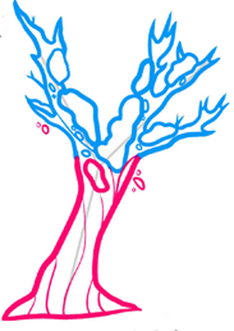
Дорисовываем более мелкие веточки,
на которых тоже изображаем снег:
Оформляем толстый ствол, а тонкими линиями изображаем кору дерева:

Slide 5
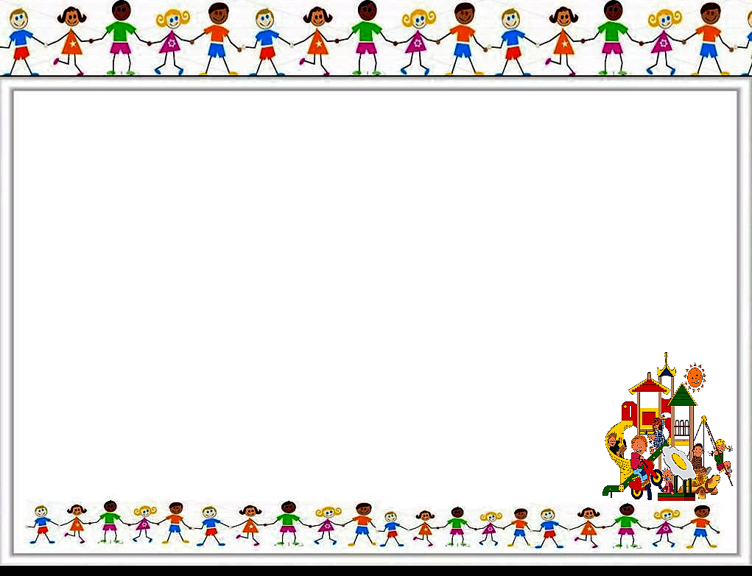
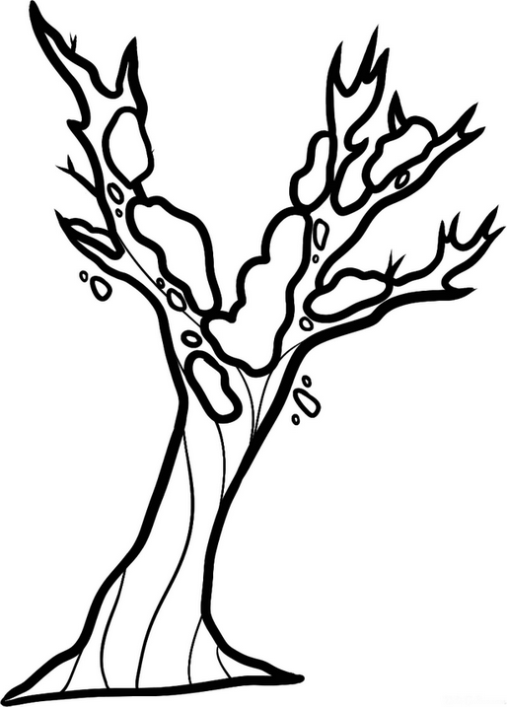
Получился вот такой набросок зимнего дерева:

Slide 6
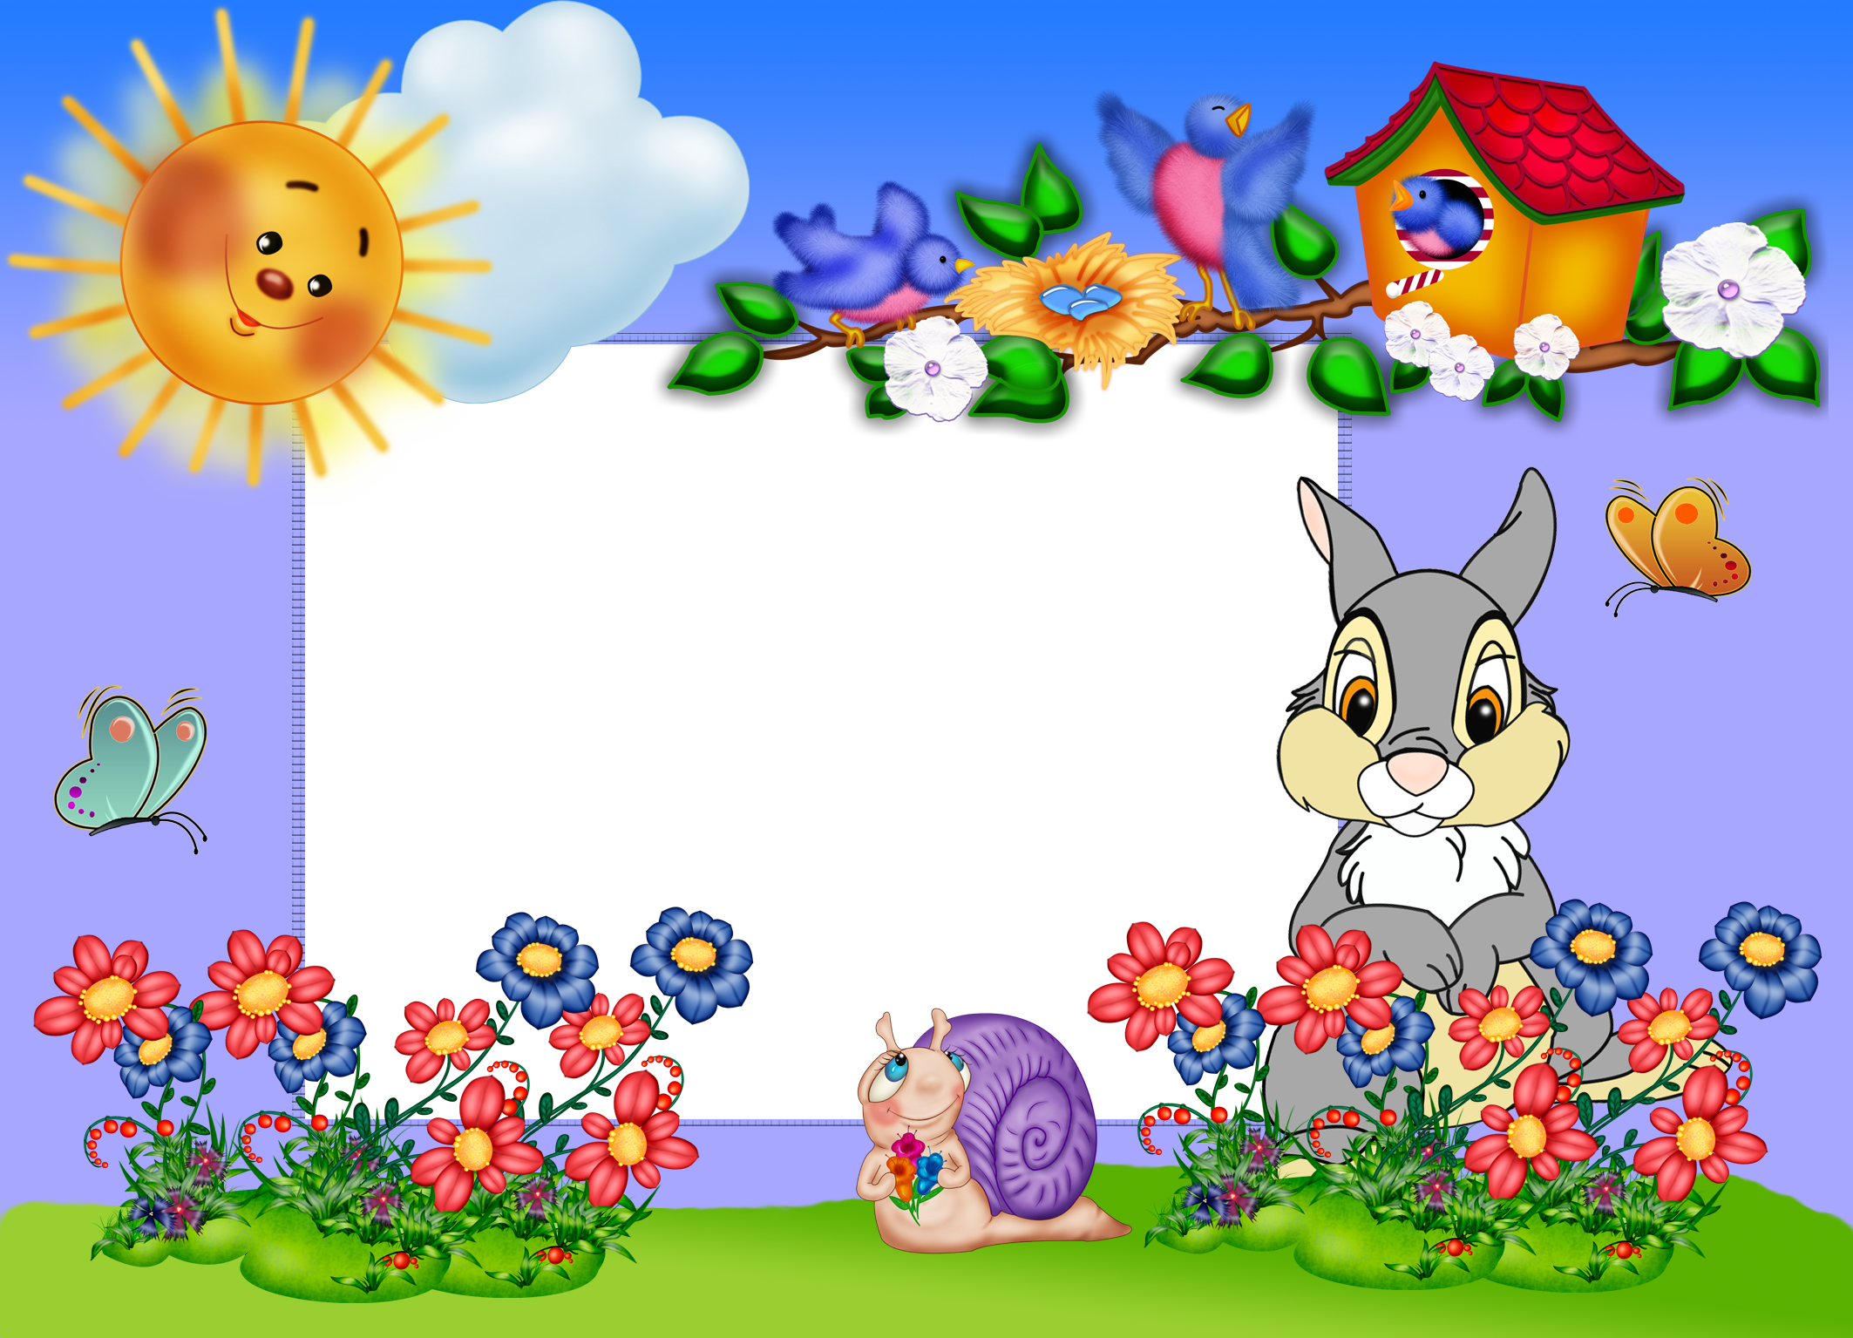
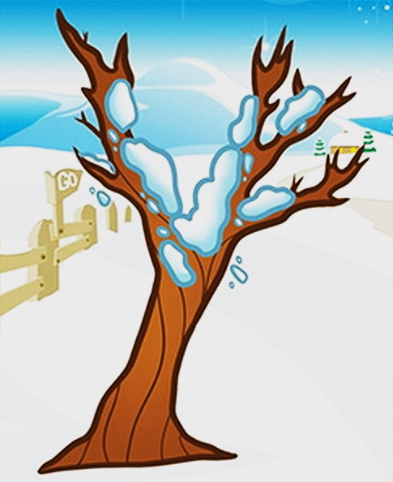
Добавляем вспомогательные детали
пейзажа и раскрашиваем рисунок:

Slide 7

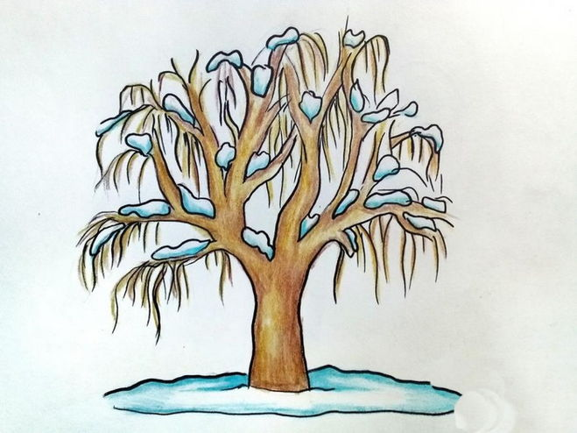
Можно изобразить зимнее дерево под снегом, которые имеет поникшие ветки:

Slide 8

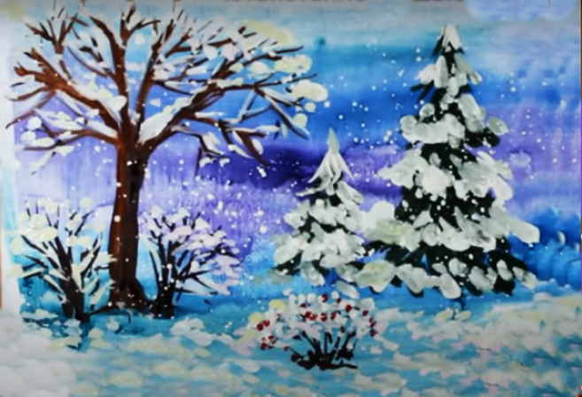
Итог:
Дети посмотрите на свои работы. Какие замечательные у нас вышли деревья. У меня такое ощущение, что я попала в зимний лес.

Slide 9

СПАСИБО ЗА ВНИМАНИЕ!

